Slide 1
JEUFFRAIN Warren Session 2023

Slide 2
Sommaire :
Présentation de l’entreprise -
Présentation du projet -
Objectifs du projet -
Extraits de code Front & Back End -
Description d’une entrée clients version papier -
Description d’une entrée clients version web -
À l’avenir -
Annexe -

Slide 3
Présentation de la société -

Slide 4
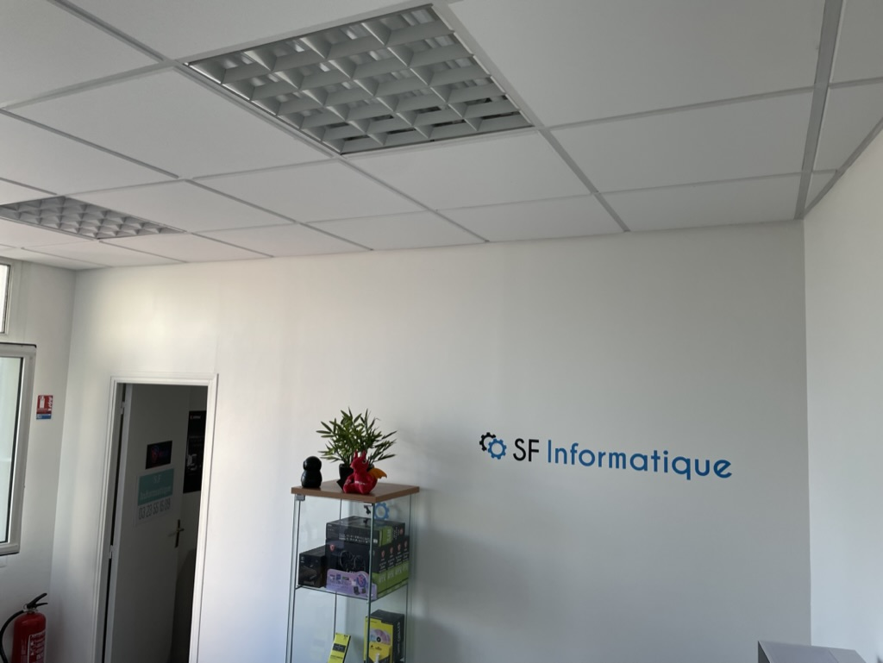
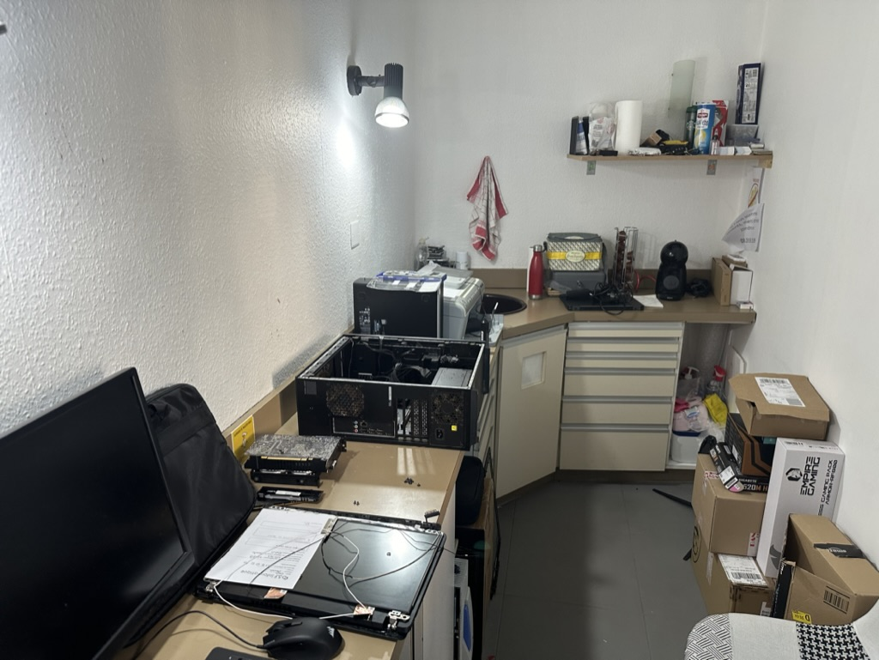
Année de création 2022.
Le labo.

Slide 5
Présentation du projet -

Slide 6
Le but ?
La méthode utilisée ?
Pourquoi ce changement ?
Par quel moyens ?

Slide 7
Extraits de code Front & Back End -

Slide 8
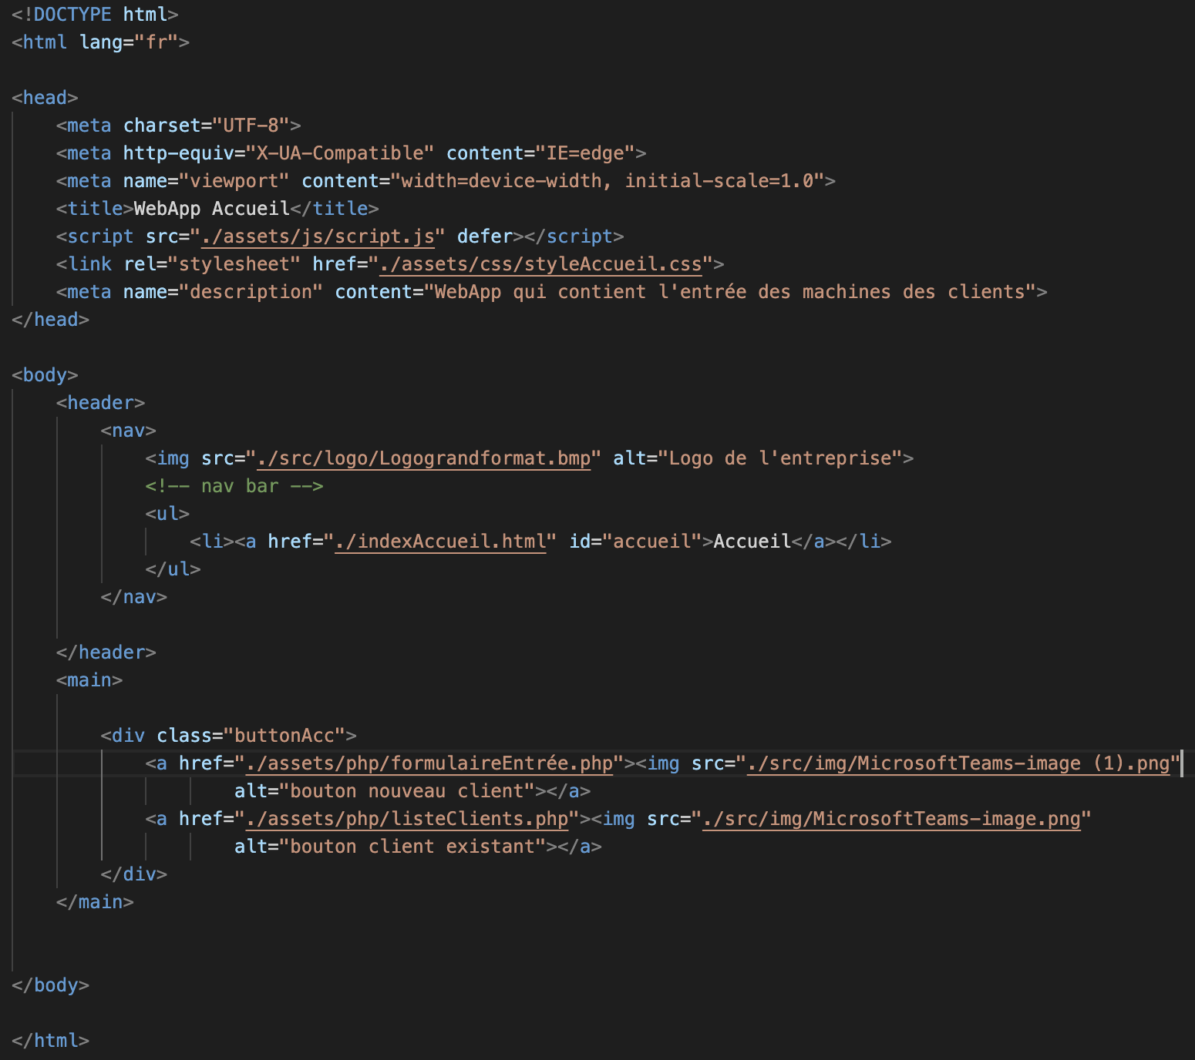
Extrait de la page d’accueil

Slide 9
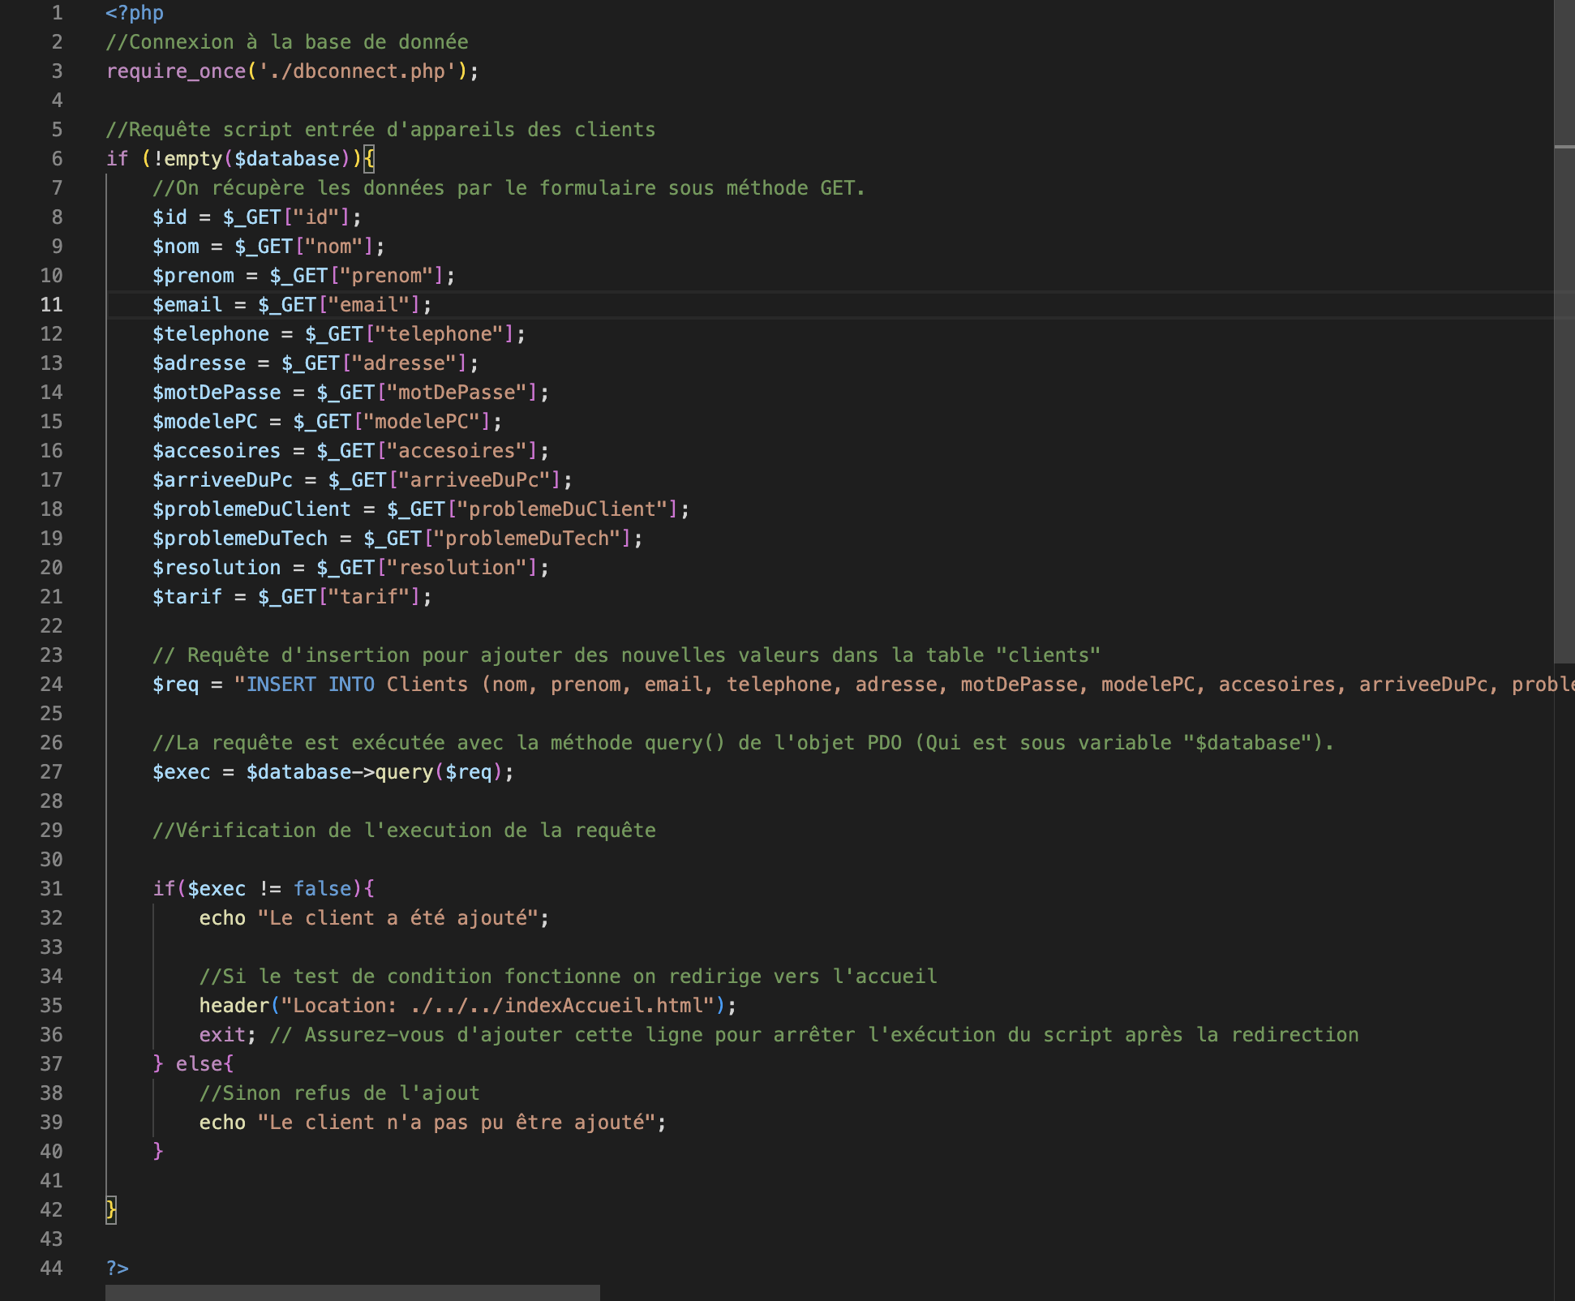
Extrait de la requête d’entrée des clients

Slide 10
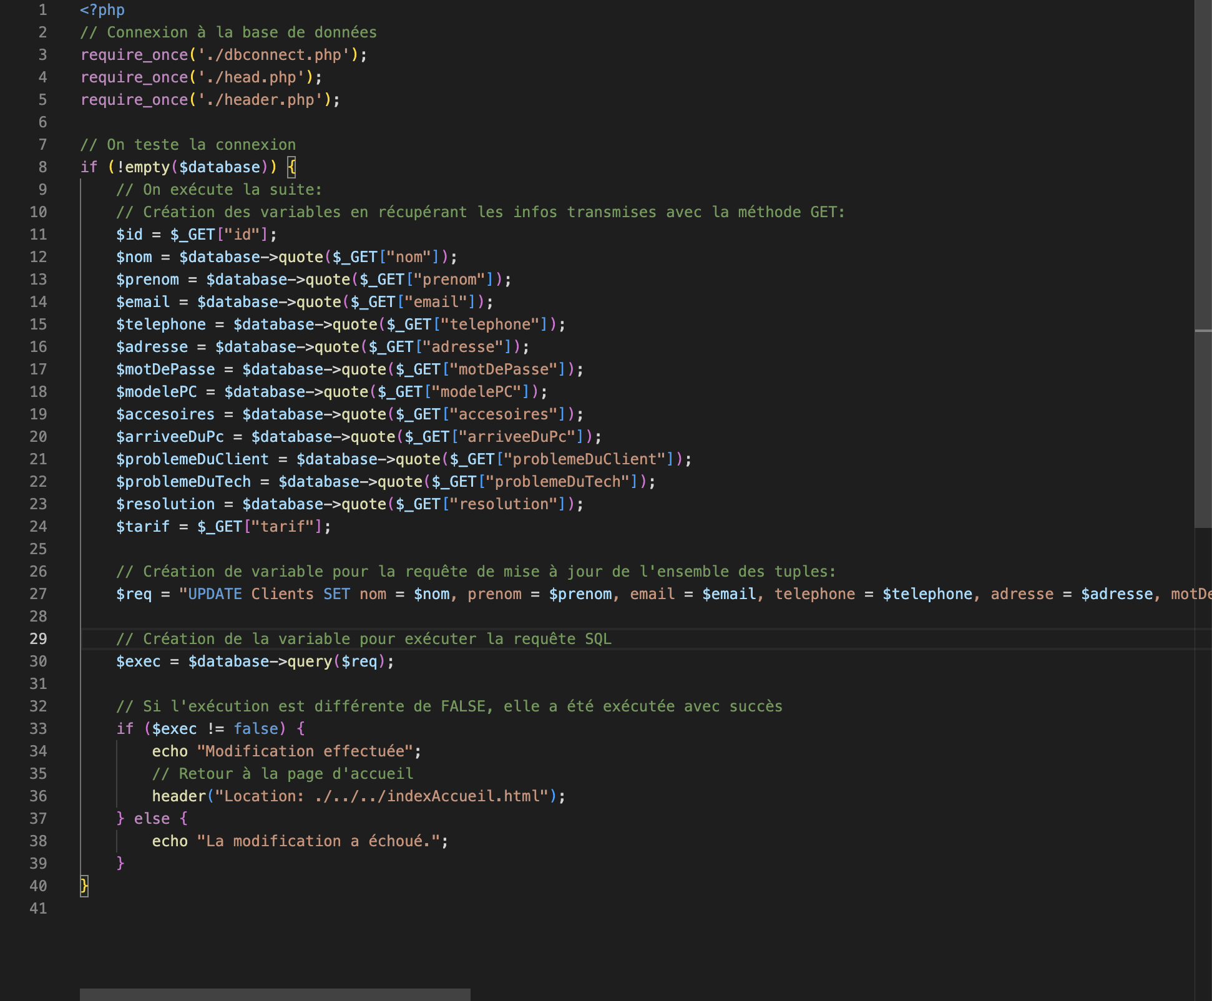
Extrait de la requête mise à jour clients

Slide 11
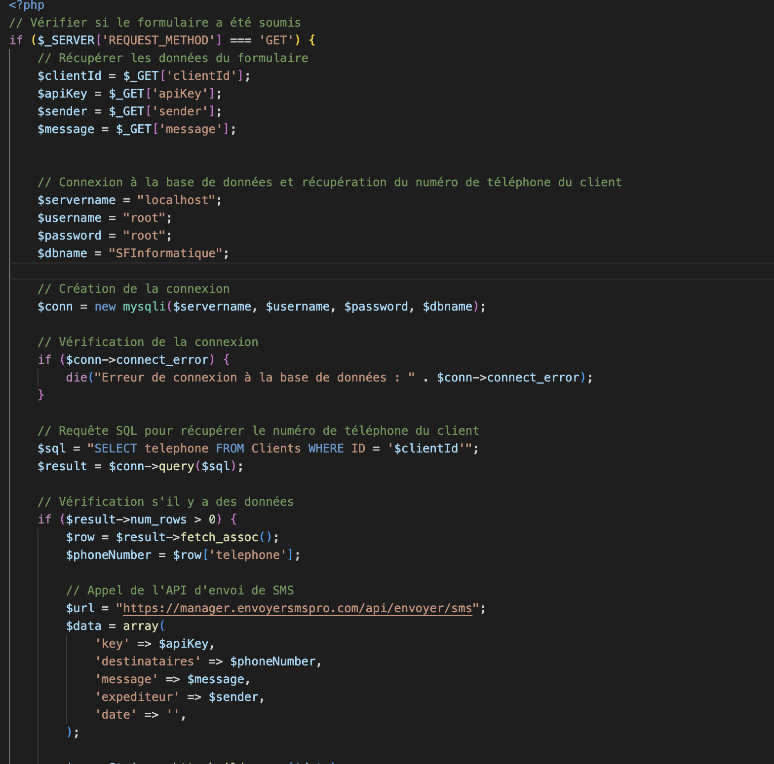
Extrait du code de l’API

Slide 12
Description d’une entrée clients version papier -

Slide 13
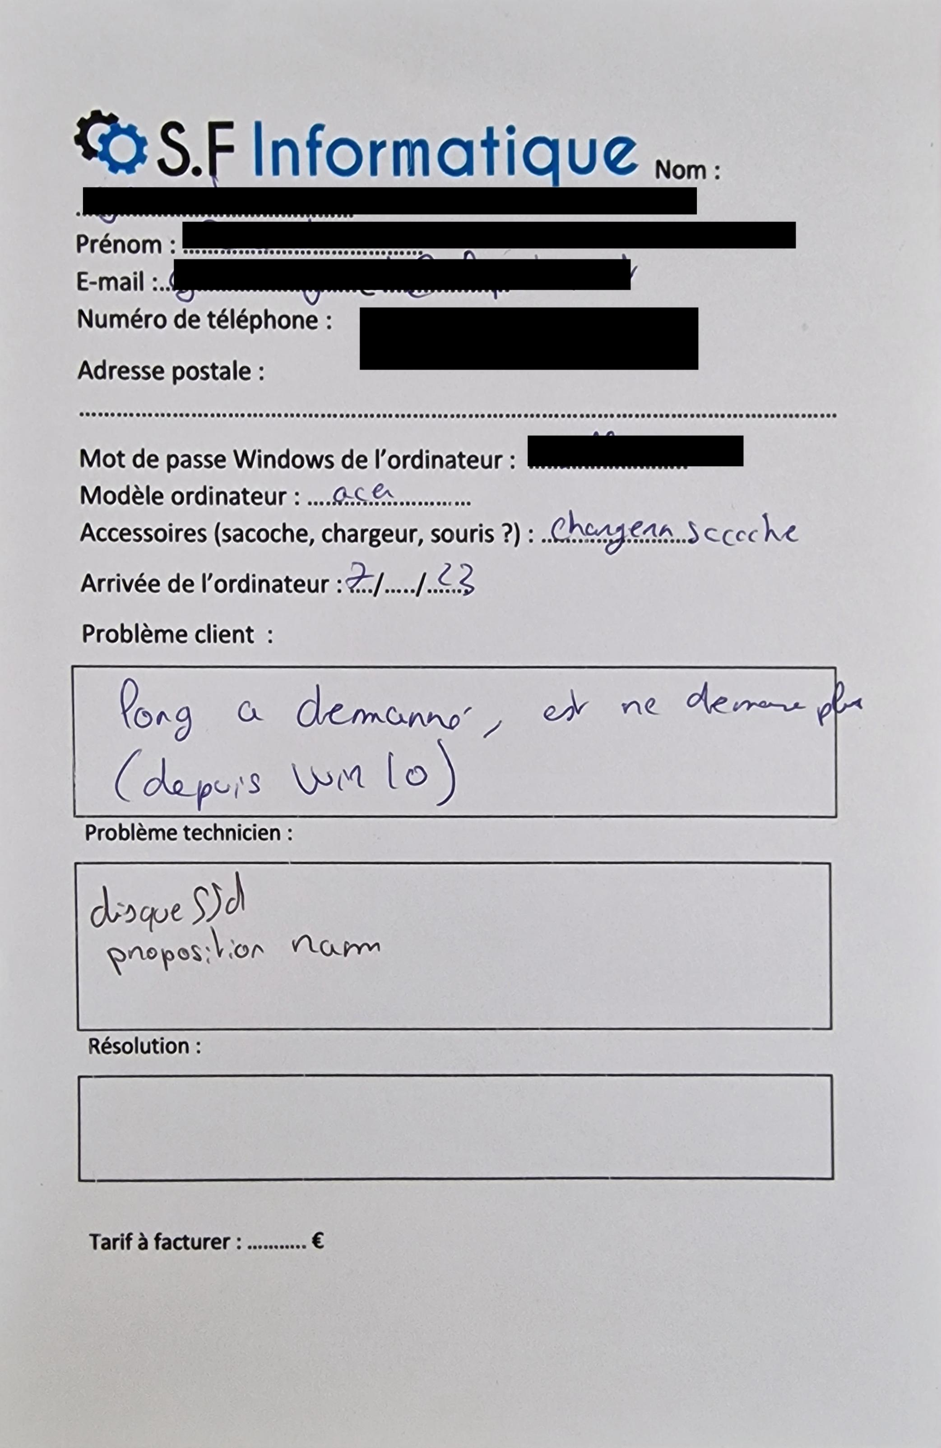
Extrait d’une fiche client
Réception clientèle
Problématique client
Diagnostic d’entrée
Prise en charge acceptée
Réparation finale

Slide 14
Description d’une entrée clients version web -

Slide 15
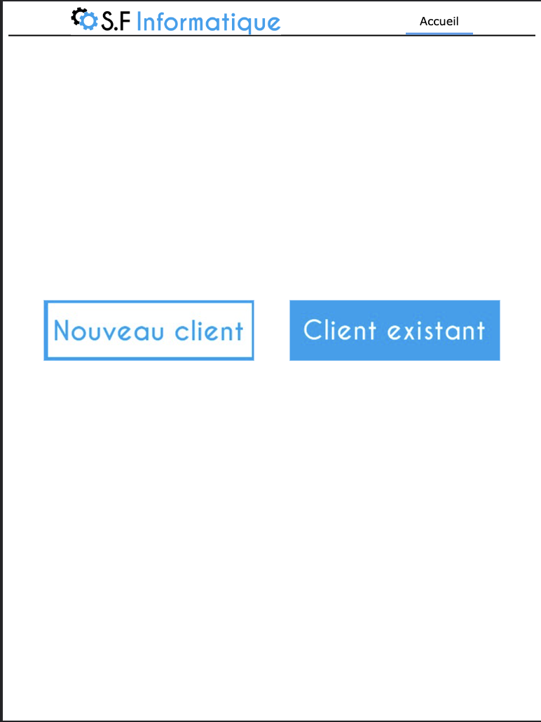
Extrait d’une fiche client sur iPad
Réception clientèle
Problématique client
Diagnostic d’entrée
Prise en charge acceptée
Réparation finale

Slide 16
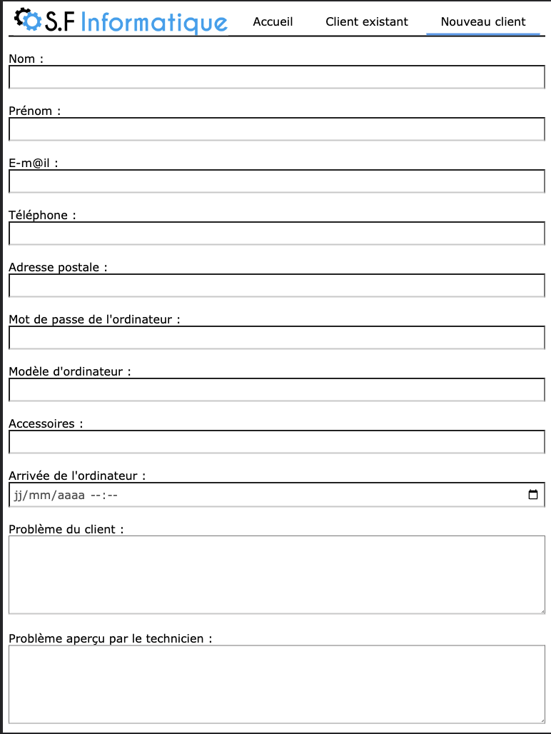
Formulaire clientèle

Slide 17
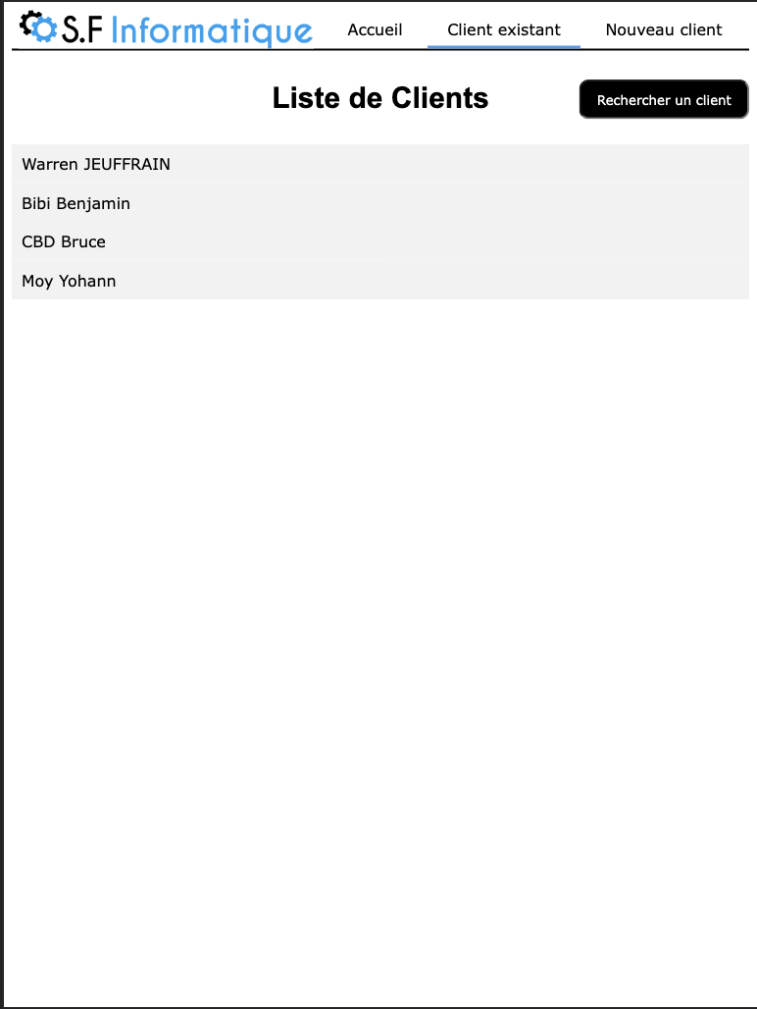
Liste de la clientèle

Slide 18
À l’avenir -

Slide 20
Annexe -

Slide 21
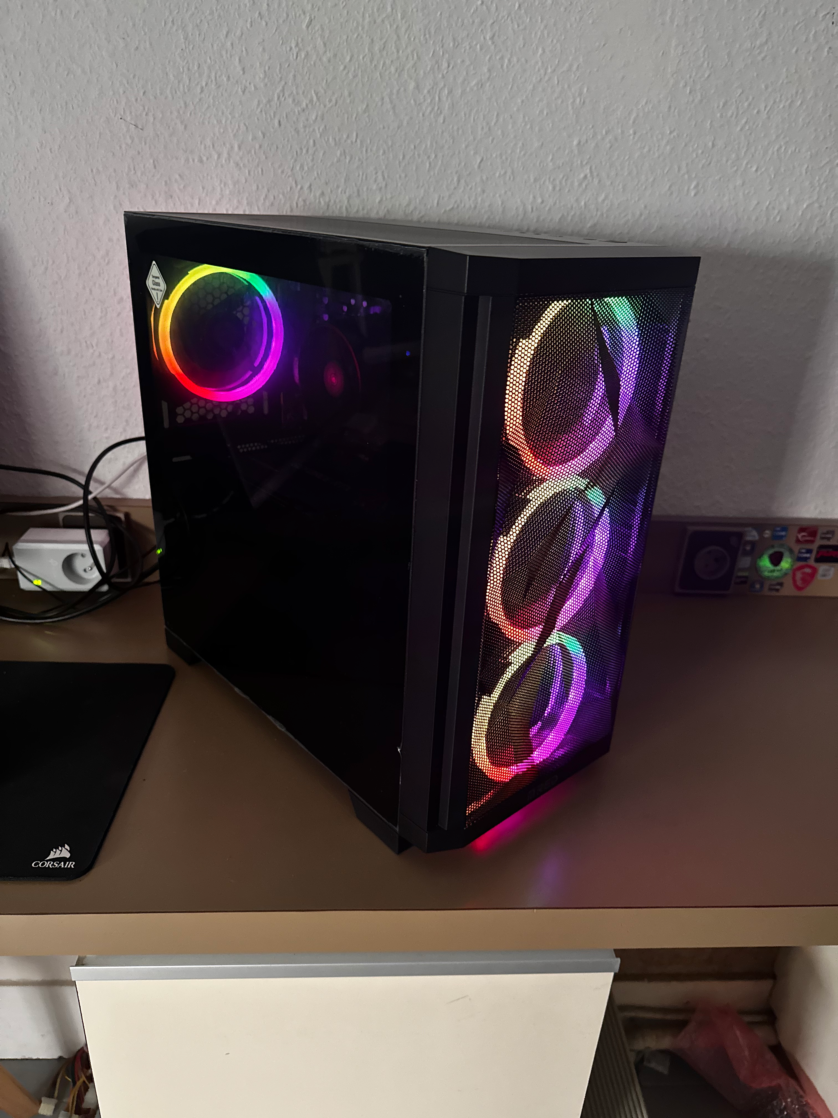
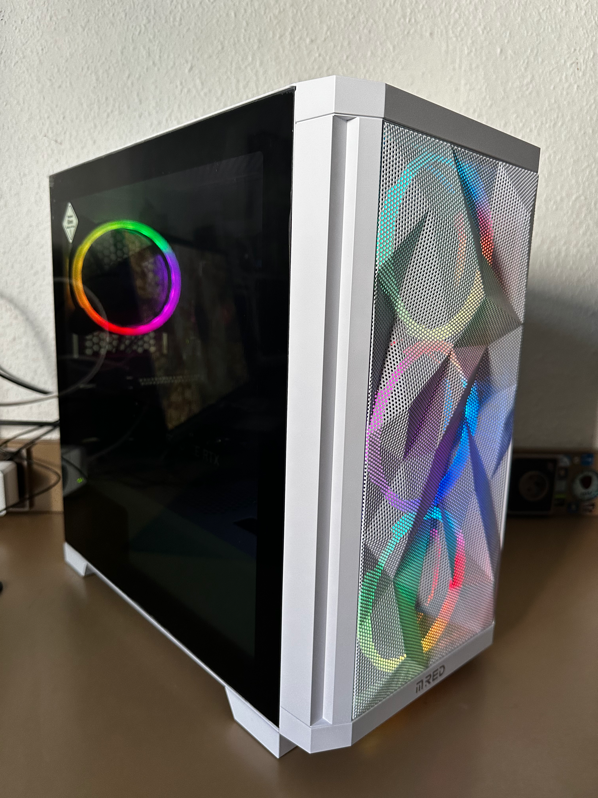
AMD Ryzen 5 5500
16Go DDR4 3200MHz
RTX 3050 MSI Ventus XS X2 8Go OC
1To SSD NVMe Gen.3
Boitier M.Red
M-RED 550W 80+
Windows 11 Famille

Slide 22
Merci de votre écoute -

